Slide 1
Notes:
Bienvenue au troisième module du cours d'introduction du GTFCC sur l'identification des zones prioritaires pour les interventions multisectorielles, aussi appelées les PAMIs.

Slide 2
Notes:
Dans ce module, nous vous montrerons comment accéder aux ressources en ligne pour identifier les PAMIs.

Slide 3
Qu'allez-vous apprendre ?
Où trouver des ressources sur :
Principes pour l’identification des PAMIs
Identification des PAMIs pour le contrôle du choléra
Identification des PAMIs pour l'élimination du choléra
Développement des PNC
Notes:
Après avoir terminé ce module, vous saurez où trouver les ressources en ligne du GTFCC sur :
les principes guidant l'identification des PAMIs ;
l'identification des PAMIs pour le contrôle du choléra ;
l'identification des PAMIs pour l'élimination du choléra ;
ainsi que sur le développement des PNC.

Slide 4
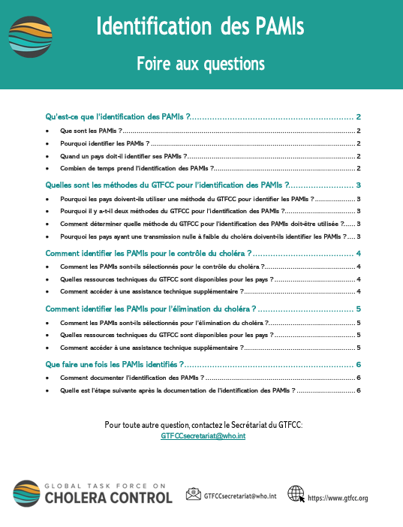
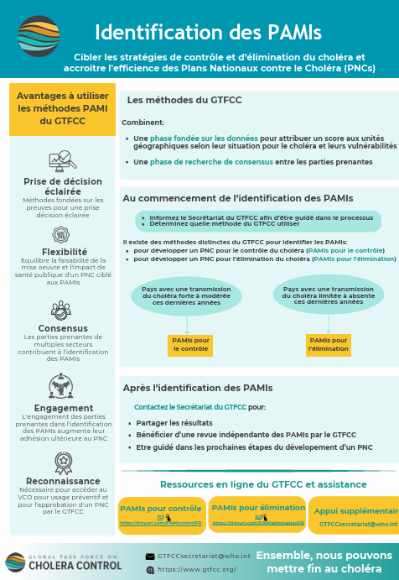
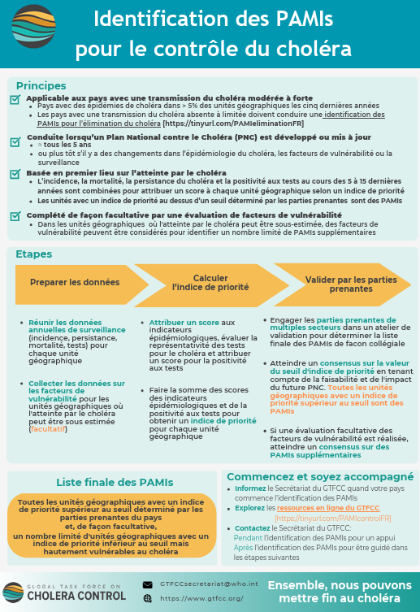
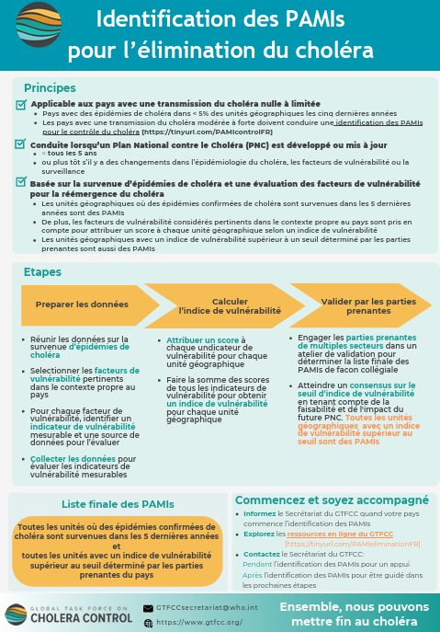
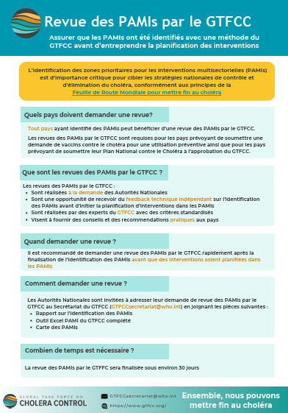
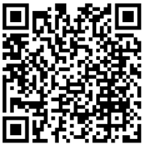
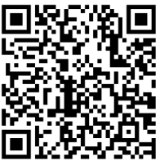
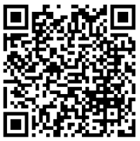
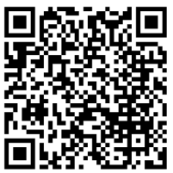
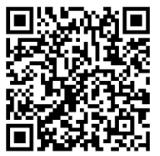
Principes pour l’identification des PAMIs
https://tinyurl.com/PAMIinformation
FAQ
PAMIs
Contrôle
Élimination
Revue des PAMIs
Notes:
Vous pouvez trouver des informations synthétiques concernant les principes guidant l'identification des PAMIs sur une page Web dédiée du GTFCC à l'adresse https://tinyurl.com/informationPAMI.
Sur cette page, vous trouverez une foire aux questions qui rassemble les questions fréquemment posées par les pays sur l'identification des PAMIs.
Vous aurez également accès à une fiche résumant l'objectif et les grands principes de l'identification des PAMIs, ainsi qu’une fiche sur les étapes clés de l'identification des PAMI pour le contrôle du choléra, et à une fiche sur les étapes clés de l'identification des PAMIs pour l'élimination du choléra.
Enfin, vous aurez également accès à des informations pratiques pour demander une revue des PAMIs par le GTFCC.
Vous pouvez également accéder à chacun de ces documents en scannant ces QR codes.

Slide 5
PAMIs pour le contrôle | Cours en ligne
https://tinyurl.com/coursePAMIcontrol
Notes:
Pour en savoir plus sur l'identification des PAMIs pour le contrôle du choléra, nous vous encourageons vivement à suivre le cours en ligne dédié du GTFCC.

Slide 6
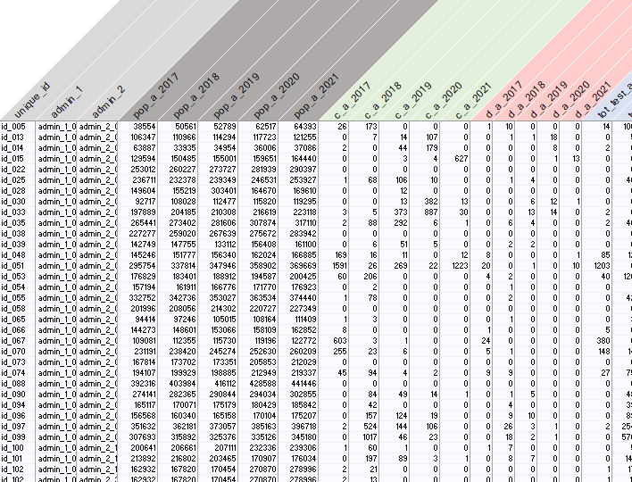
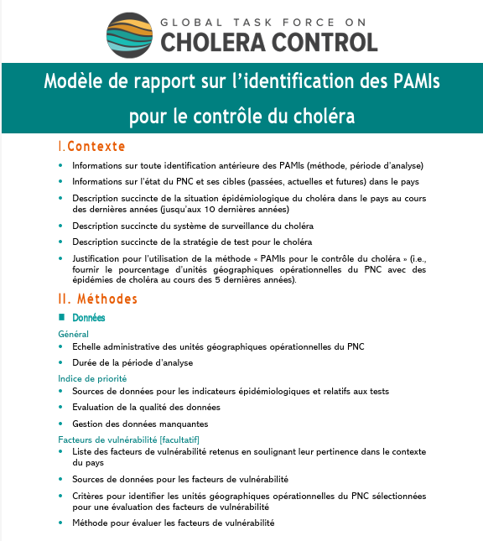
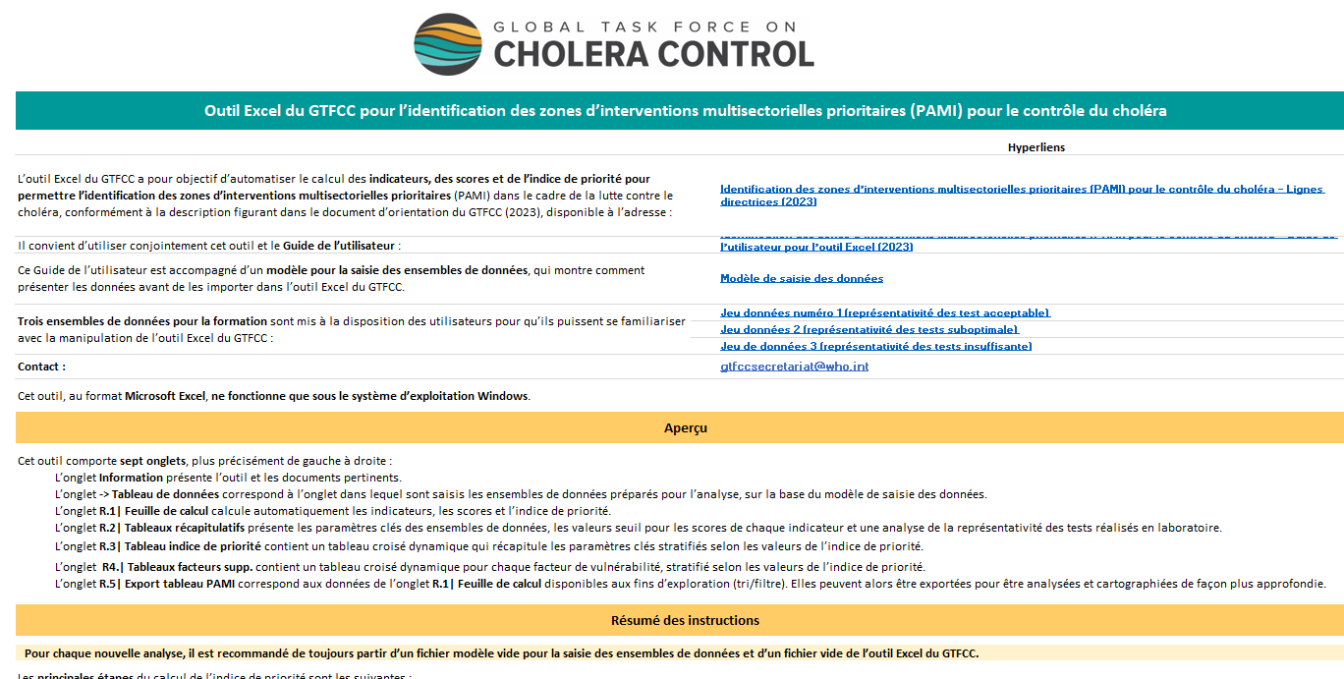
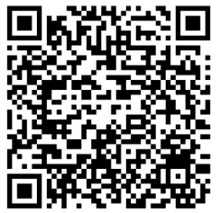
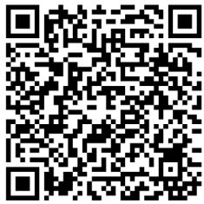
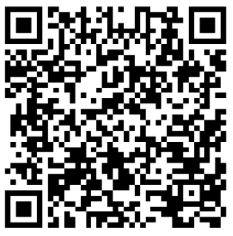
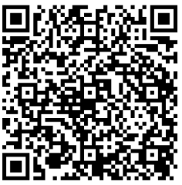
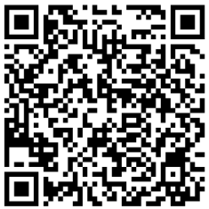
PAMIs pour le contrôle | Ressources techniques
https://tinyurl.com/PAMIcontrol
Méthode GTFCC
Outil PAMI Excel
Guide utilisateur
Modèle de données
Modèle de rapport
Notes:
Par ailleurs, des ressources techniques pour l’identification des PAMIs pour le contrôle du choléra sont disponibles sur une page web dédiée à l'adresse : https://tinyurl.com/PAMIcontrole.
Sur cette page, vous trouverez un document d'orientation qui décrit la méthode GTFCC pour identifier les PAMIs pour le contrôle.
Un outil Excel qui automatise les calculs.
Un guide de l’utilisateur de cet outil Excel.
Un modèle de données que vous devrez utiliser pour formater vos données avant de les importer dans l'outil Excel.
Et enfin un modèle de rapport sur l'identification des PAMIs que nous vous encourageons à suivre pour préparer un rapport complet sur l'identification des PAMIs.
Vous pouvez également accéder à ces documents en scannant ces QR codes.

Slide 7
PAMIs pour l'élimination | Cours en ligne
https://tinyurl.com/coursePAMIelimination
Notes:
Pour en savoir plus sur l'identification des PAMIs pour l'élimination du choléra, nous vous encourageons vivement à suivre le cours en ligne dédié du GTFCC.

Slide 8
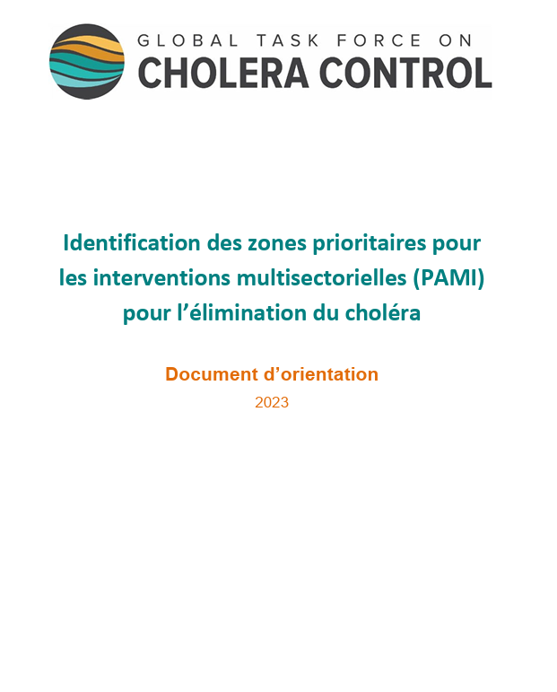
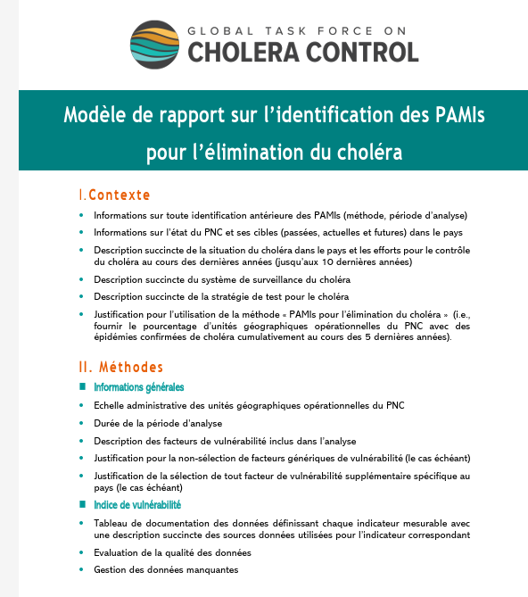
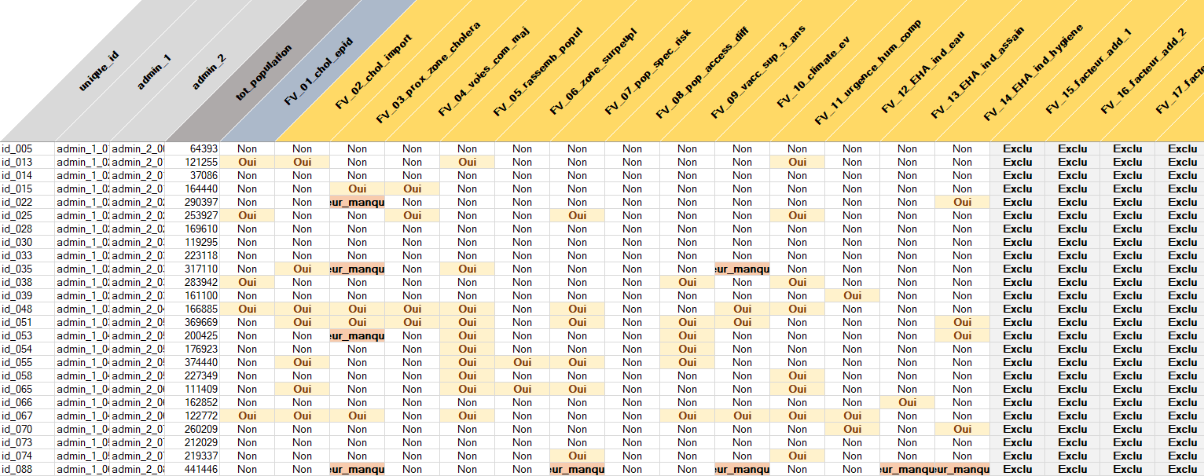
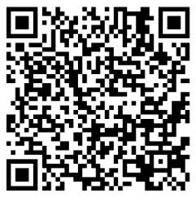
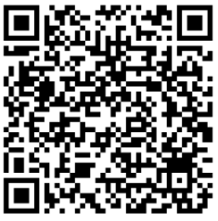
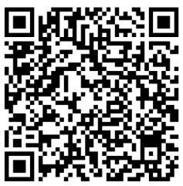
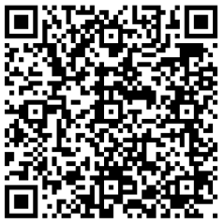
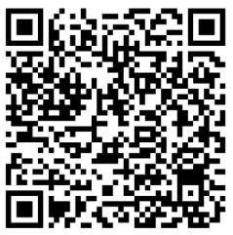
PAMIs pour l'élimination | Ressources techniques
https://tinyurl.com/PAMIelimination
Méthode GTFCC
Outil Excel PAMI
Guide utilisateur
Modèle de données
Modèle de rapport
Notes:
Par ailleurs, des ressources techniques pour l’identification des PAMIs pour l'élimination du choléra sont disponibles sur une page web dédiée à l'adresse : https://tinyurl.com/PAMIselimination.
Sur cette page, vous trouverez un document d'orientation qui décrit la méthode GTFCC pour identifier les PAMIs pour l'élimination du choléra.
Un outil Excel qui automatise les calculs.
Un guide de l’utilisateur de cet outil Excel.
Un modèle de données que vous devrez utiliser pour formater vos données avant de les importer dans l'outil Excel.
Et enfin un modèle de rapport sur l'identification des PAMI que nous vous encourageons à suivre pour préparer un rapport complet sur l'identification des PAMIs.
Vous pouvez également accéder à ces documents en scannant ces QR codes.

Slide 9
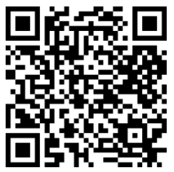
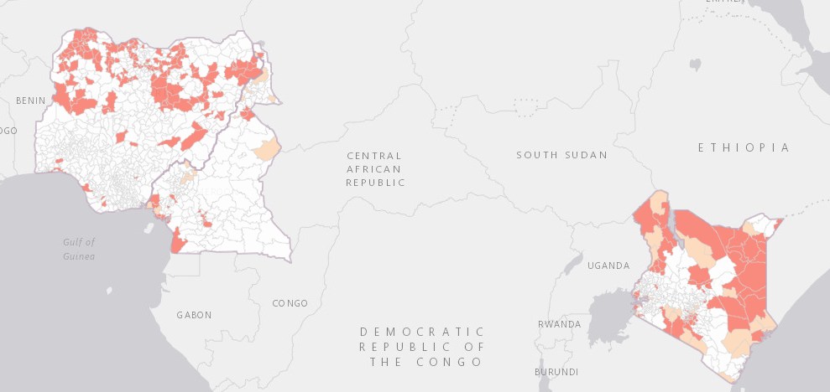
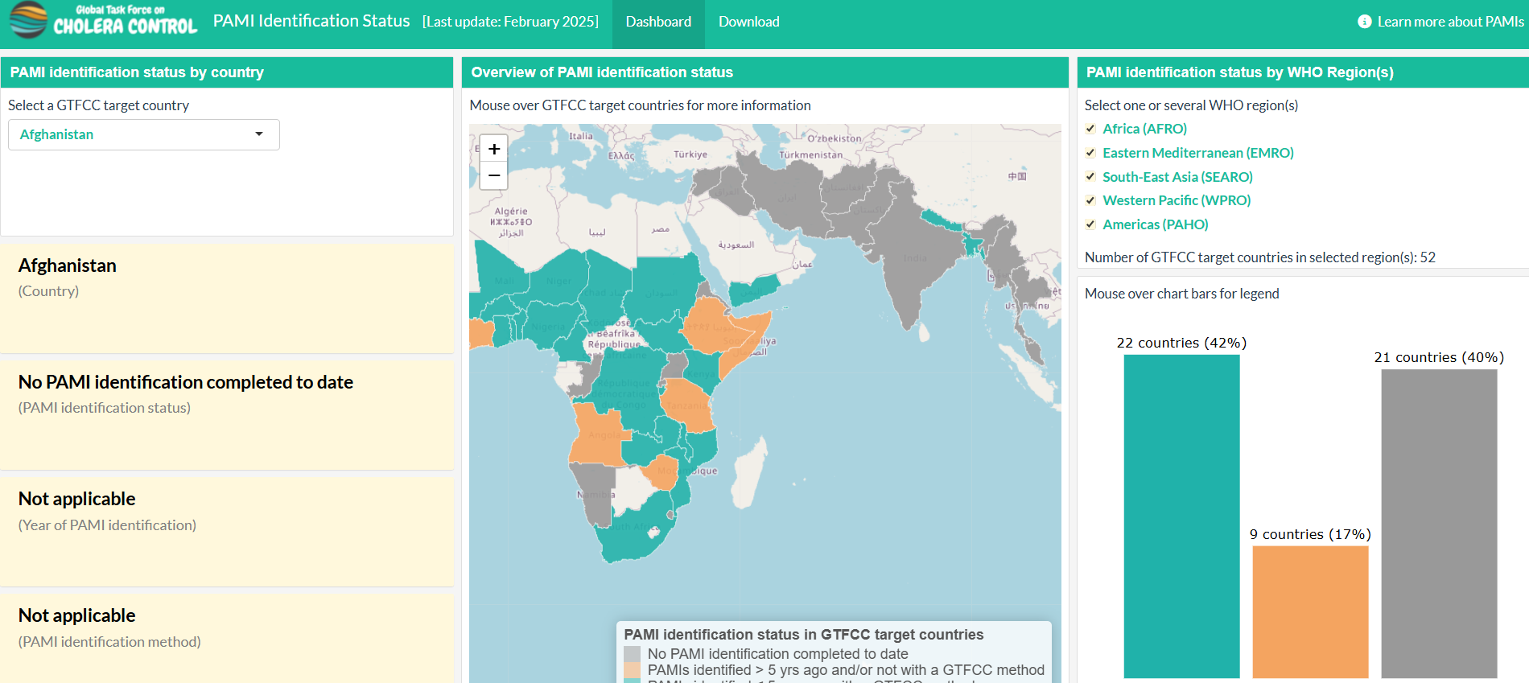
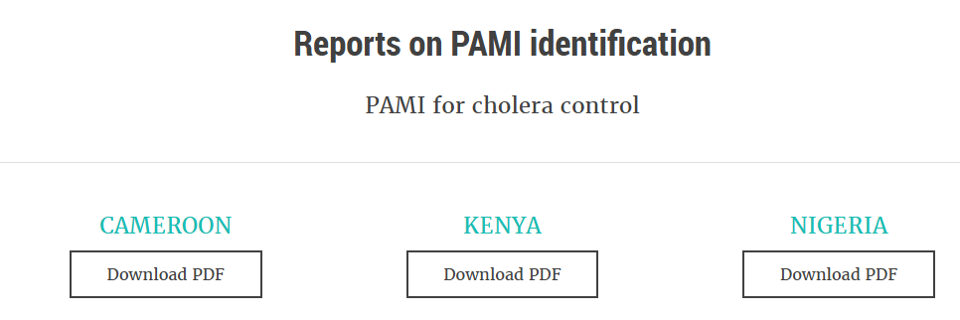
PAMIs dans les pays
https://tinyurl.com/PAMIcountry
Résultats de l'identification des PAMIs
Statut d'identification des PAMIs
Contactez le secrétariat du GTFCC pour :
Mettre à jour le statut d'identification des PAMIs de votre pays
Diffuser les résultats de votre identification des PAMIs
Notes:
Des informations sur l'identification des PAMIs dans les pays cibles du GTFCC sont disponibles sur une page web dédiée à l'adresse https://tinyurl.com/PAMIcountry. Vous pouvez également accéder à cette page en scannant ce QR code.
Sur cette page, vous trouverez une carte mondiale des PAMIs ainsi que des rapports nationaux sur l'identification des PAMIs.
Vous trouverez également des informations sur l'état d'avancement de l'identification des PAMIs dans les pays cibles du GTFCC.
Contactez le secrétariat du GTFCC pour mettre à jour le statut d'identification des PAMIs de votre pays, contribuer à la carte mondiale des PAMIs en ajoutant les données de votre pays, ou publier le rapport de votre pays sur l'identification des PAMIs.

Slide 10
Plans nationaux contre le choléra (PNC)
https://www.gtfcc.org/ressources/
Feuille de route mondiale
Développement d’un PNC
Modèle de PNC
Notes:
Pour en savoir plus sur l'élaboration d’un PNC ciblé sur les PAMIs, nous vous encourageons à visiter la section ressources du site web du GTFCC, où vous trouverez de nombreux documents, notamment la feuille de route mondiale pour mettre fin au choléra, un document d'orientation pour aider les pays à élaborer leur PNC, ainsi qu'un modèle de PNC que nous vous encourageons vivement à utiliser.

Slide 11
Obtenir du soutien
Pour toute question ou pour obtenir une assistance technique pour identifier les PAMIs, contactez le secrétariat du GTFCC
GTFCCsecretariat@who.int
Notes:
Pour de plus amples informations ou pour demander une assistance technique pour l’identification des PAMIs, veuillez contacter le secrétariat du GTFCC à cette adresse (GTFCCsecretariat@who.int) ; nous sommes là pour vous accompagner.

Slide 12
Notes:
Nous avons terminé le dernier module de ce cours. Nous vous remercions de l’avoir suivi et espérons que vous l'avez trouvé utile.
Nous vous invitons chaleureusement à poursuivre votre apprentissage sur les PAMIs en suivant le cours en ligne sur l'identification des PAMIs pour le contrôle ou le cours en ligne sur l'identification des PAMIs pour l'élimination.

